Slide 1



        Генетика пола

Slide 2
.
Пол организма представляет
собой важную фенотипическую
характеристику, которая
проявляется в совокупности
свойств, обеспечивающих
воспроизведение
потомства и передачу ему
наследственной информации

Slide 3
.
Первичные
половые признаки
ППП
Вторичные
половые признаки
ВПП

Slide 4
.
ППП - морфофизиологические
особенности организма,
обеспечивающие образование
половых клеток – гамет,
сближение и соединение их
в процессе оплодотворения.

Slide 5
.
ВПП - называются
отличительные особенности
того или другого пола, не
связанные непосредственно
с гаметогенезом, спариванием и
оплодотворением, но
играющие важную роль в
половом размножении

Slide 6
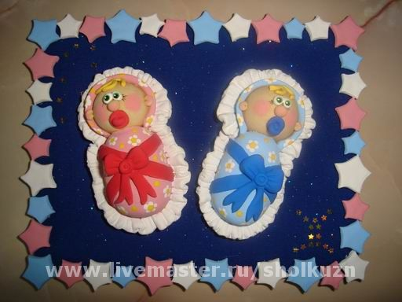

Slide 7
1 : 1
?

Slide 8
ЧЕЛОВЕК
51 : 49
Крупный рог. скот
51 : 49
Лошадь, свинья
52 : 48
Осел, овца, курица
49 : 51
Мышь, утка, голубь
50 : 50

Slide 9
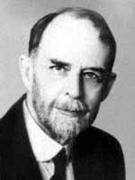
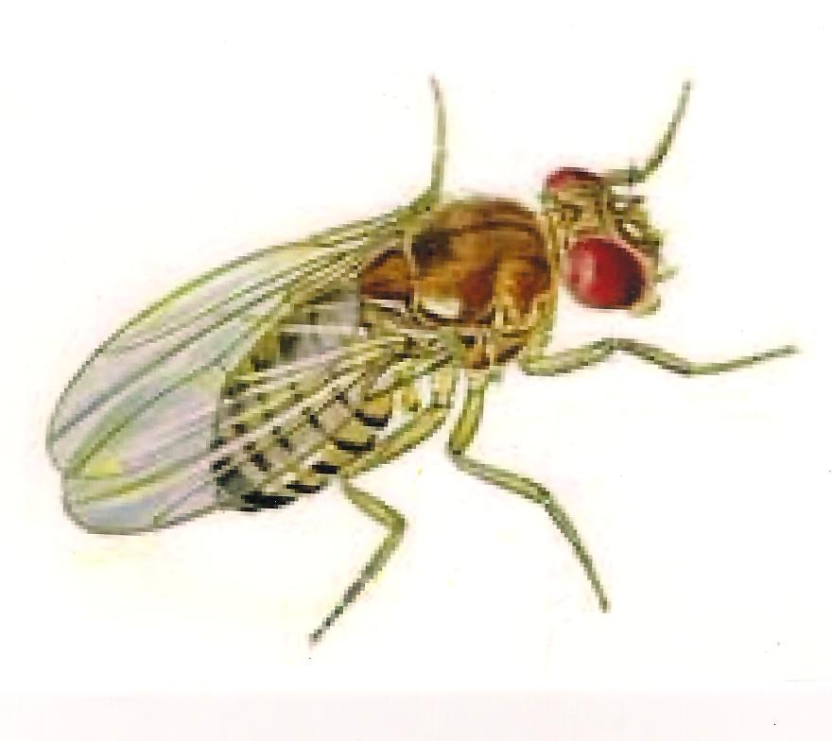
.
Томас Гент Морган
1866 - 1945

Slide 10
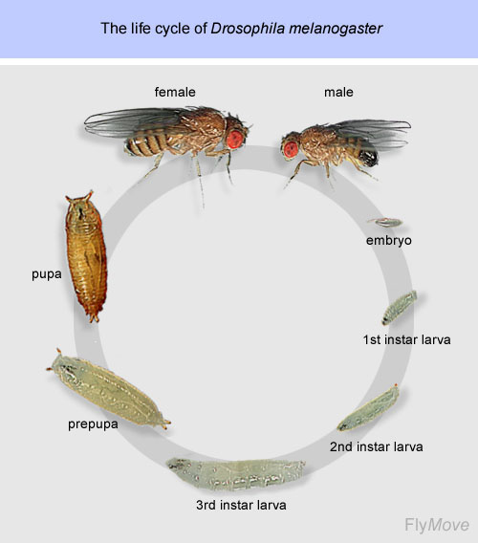
.

Slide 11
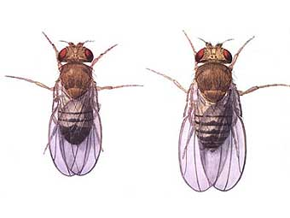
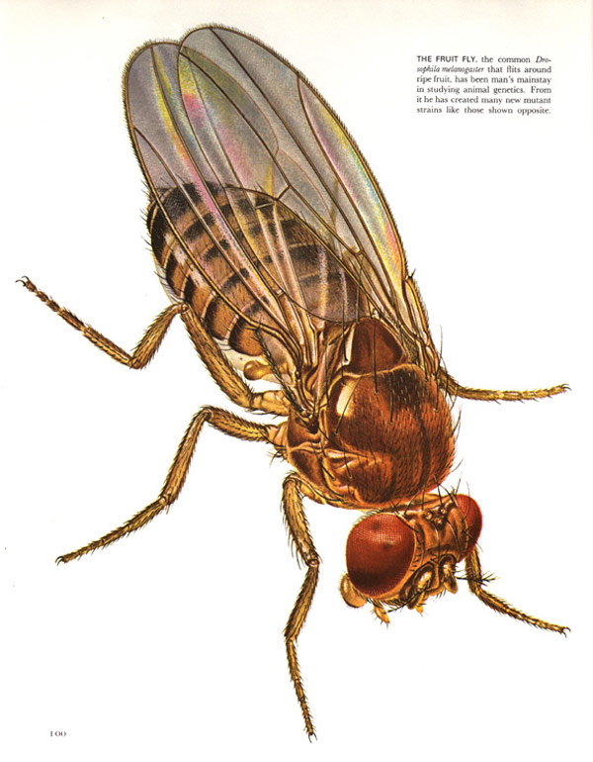
.

Slide 12
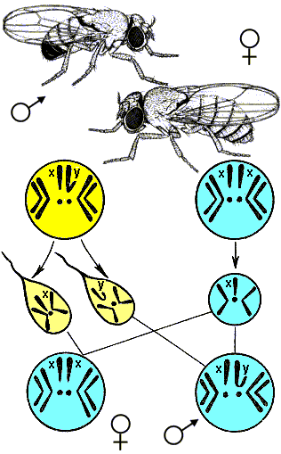
.

Slide 13
.

Slide 14
.

Slide 15
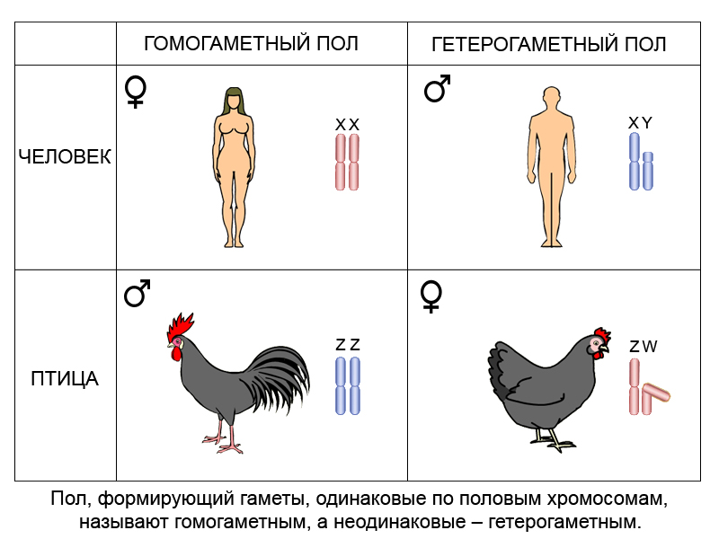
Хромосомное определение пола

Slide 16
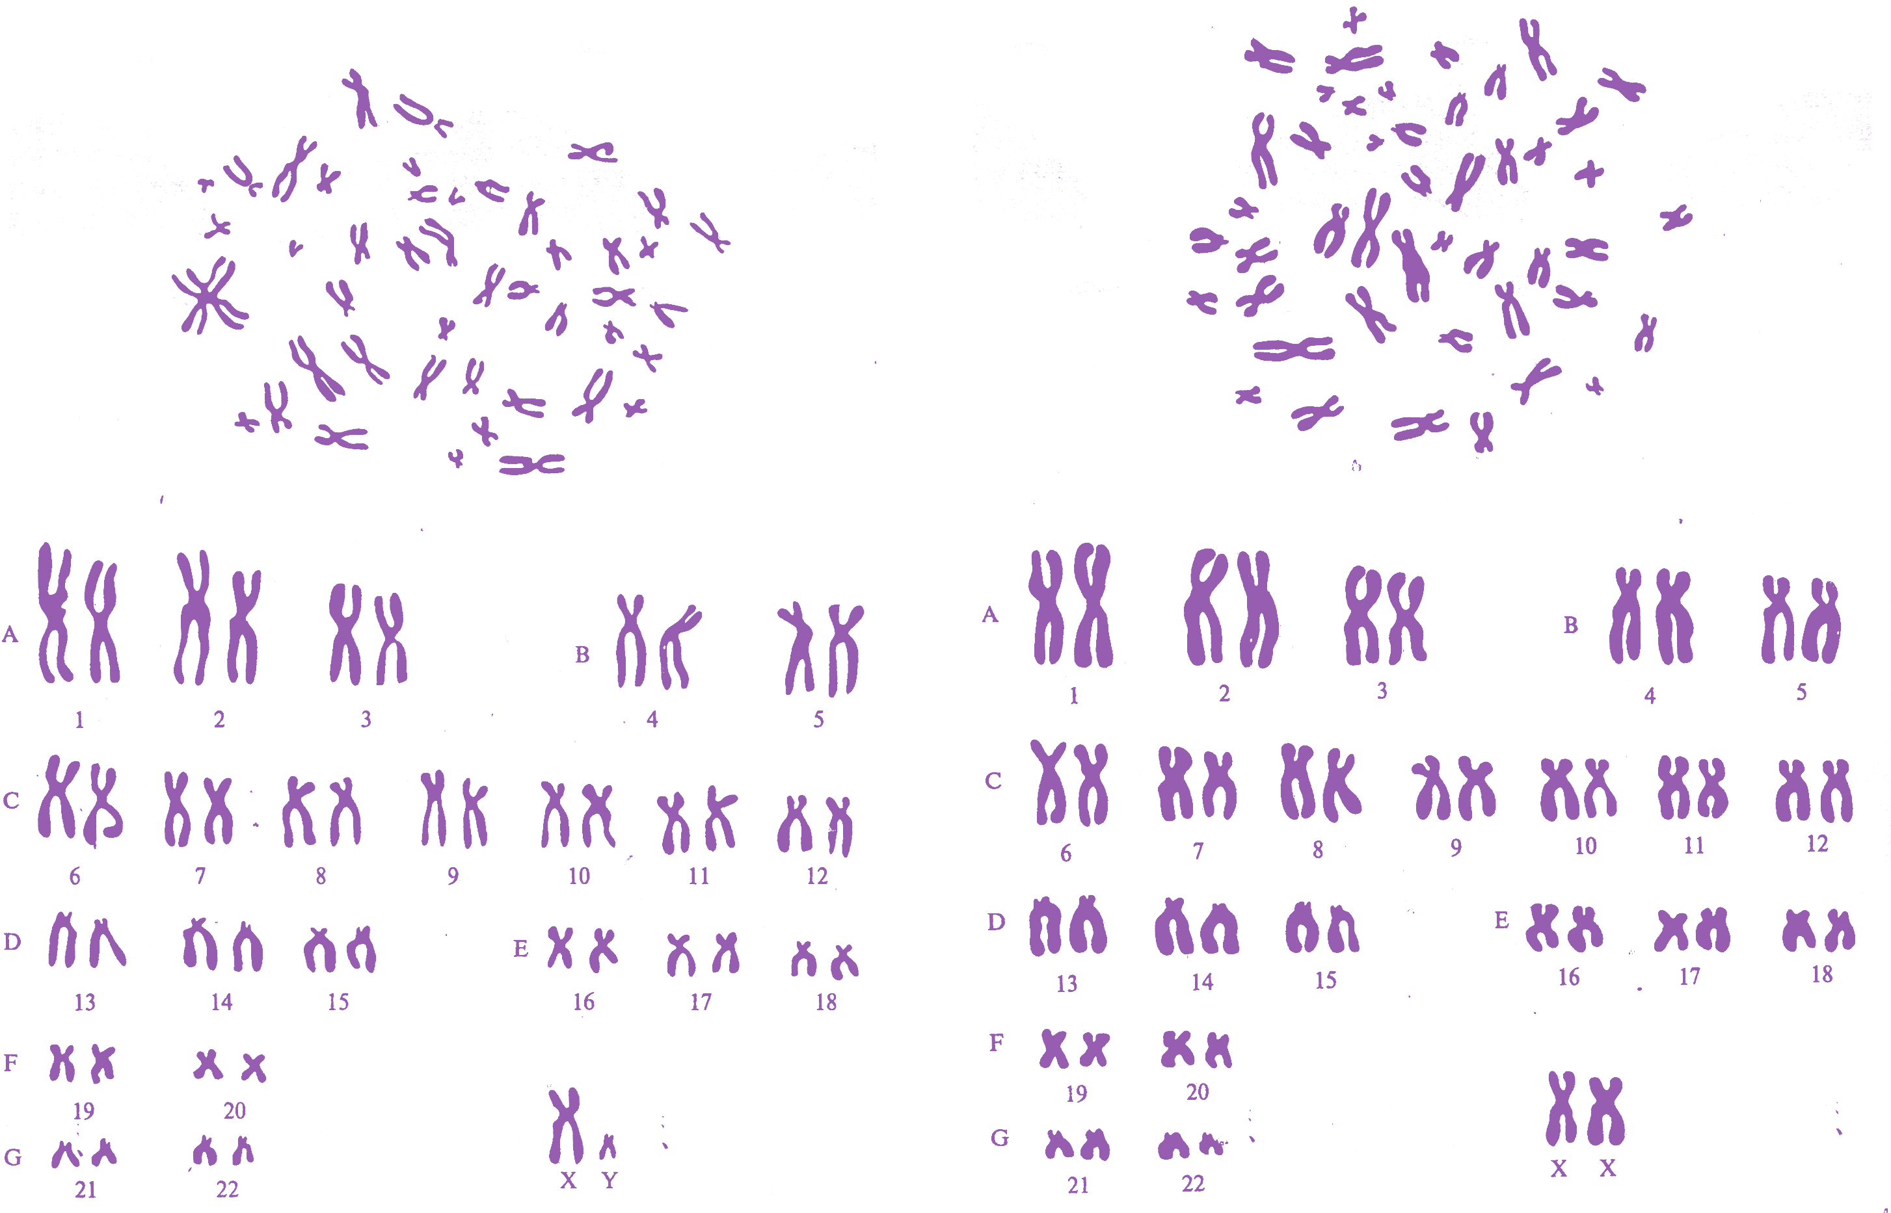
Хромосомный набор мужчины
Хромосомный набор женщины

Slide 17
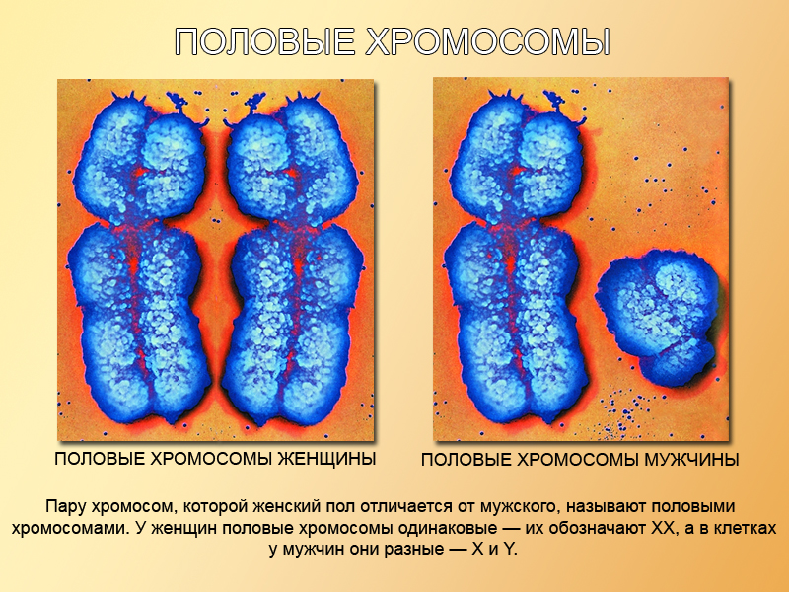

Slide 18
.
Х
У

Slide 19
.
Х
У

Slide 20
.
Х
У
ОБЩАЯ ЦВЕТОВАЯ
СЛЕПОТА

Slide 21
.
Х
У
ОБЩАЯ ЦВЕТОВАЯ
СЛЕПОТА
ПИГМЕНТНАЯ
КСЕРОДЕРМА

Slide 22
.
Х
У
СПЕРМАТОГЕНЕЗ
ОБЩАЯ ЦВЕТОВАЯ
СЛЕПОТА
ПИГМЕНТНАЯ
КСЕРОДЕРМА

Slide 23
.
Х
ГЕМОФИЛИЯ
У
ДАЛЬТОНИЗМ
СПЕРМАТОГЕНЕЗ
ОБЩАЯ ЦВЕТОВАЯ
СЛЕПОТА
ПИГМЕНТНАЯ
КСЕРОДЕРМА

Slide 24
.
Х
Х-СЦЕПЛЕННОЕ
НАСЛЕДОВАНИЕ
У
ГОЛАНДРИЧЕСКИЙ
ТИП НАСЛЕДОВАНИЯ
ПО ЗАКОНАМ
Г. МЕНДЕЛЯ

Slide 26
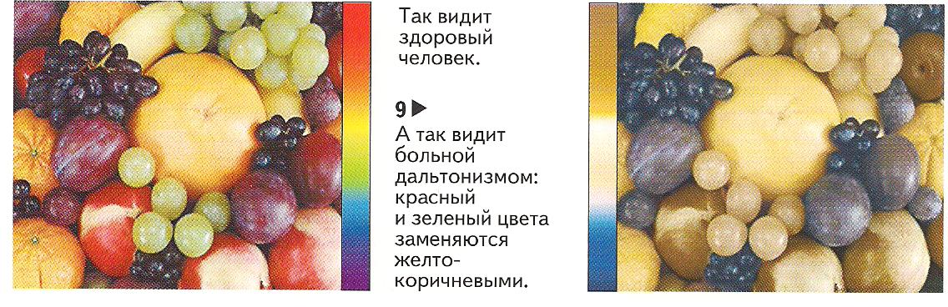

Slide 27
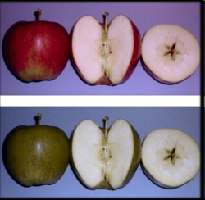
.

Slide 28
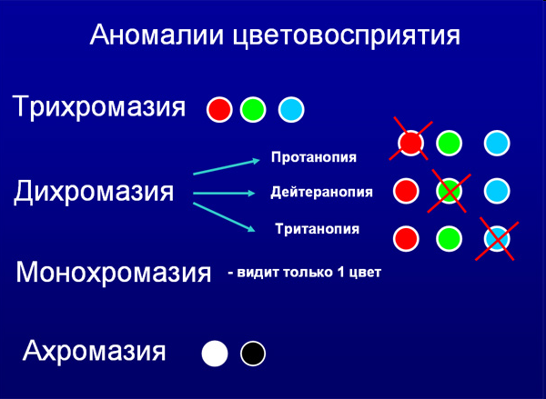
.

Slide 29
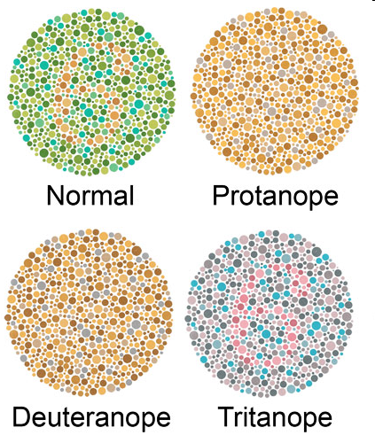
.

Slide 30

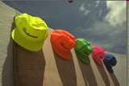
.
Нормальная картинка

Slide 31


.
Дейтеранопия
(недостаток
красно-зеленого):

Slide 32

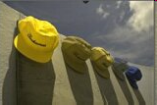
.
Пронатопия (еще одна
форма недостатка красно-зеленого):

Slide 33


.
Тринатопия
(недостаток
сине-желтого,
очень редкая форма):

Slide 34
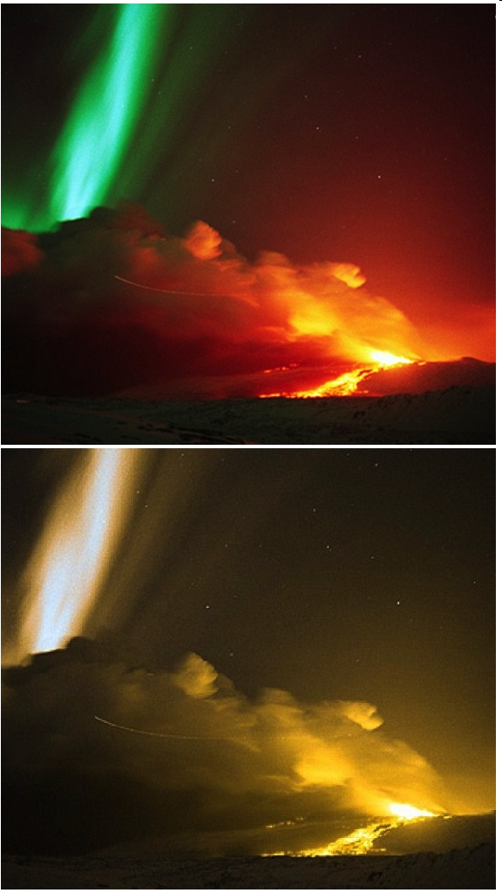
.

Slide 35
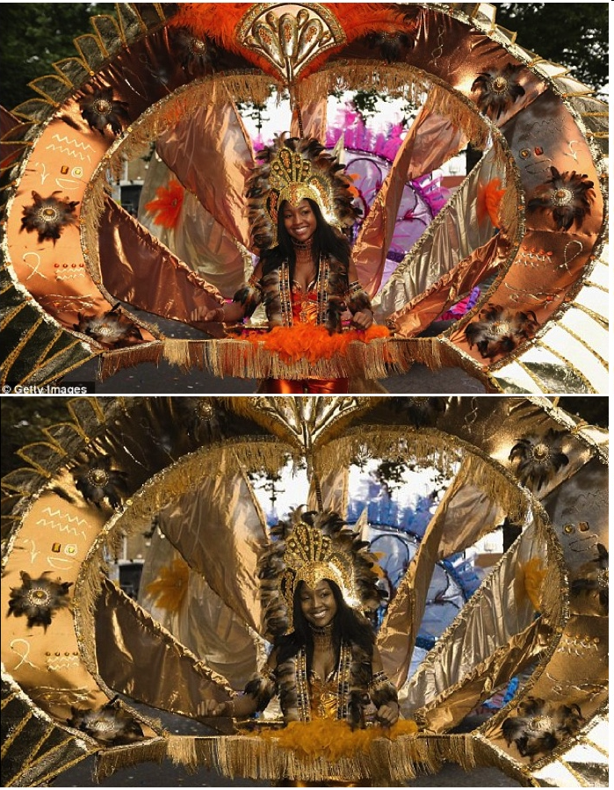
.

Slide 36
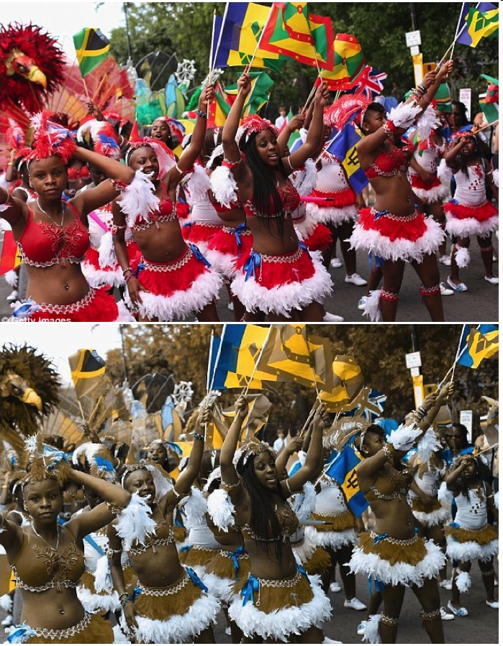
.

Slide 37
Основные типы детерминации пола
По отношению к моменту оплодотворения различают три типа детерминации пола:
1. Прогамный – детерминация пола зигот в процессе созревания яйцеклеток

Slide 38
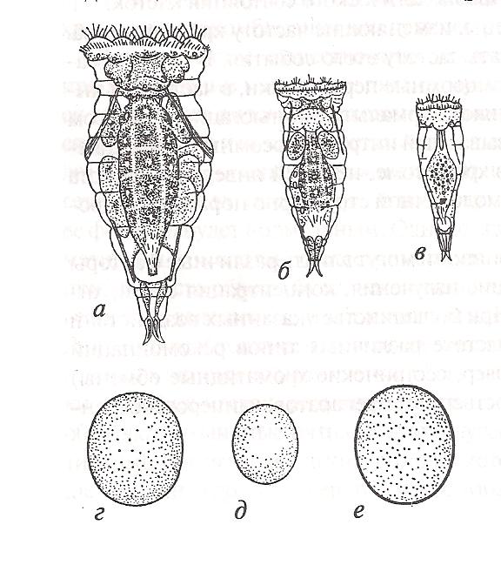

Slide 39
2. Эпигамный – детерминация пола происходит после оплодотворения под влиянием внешних условий.

Slide 40
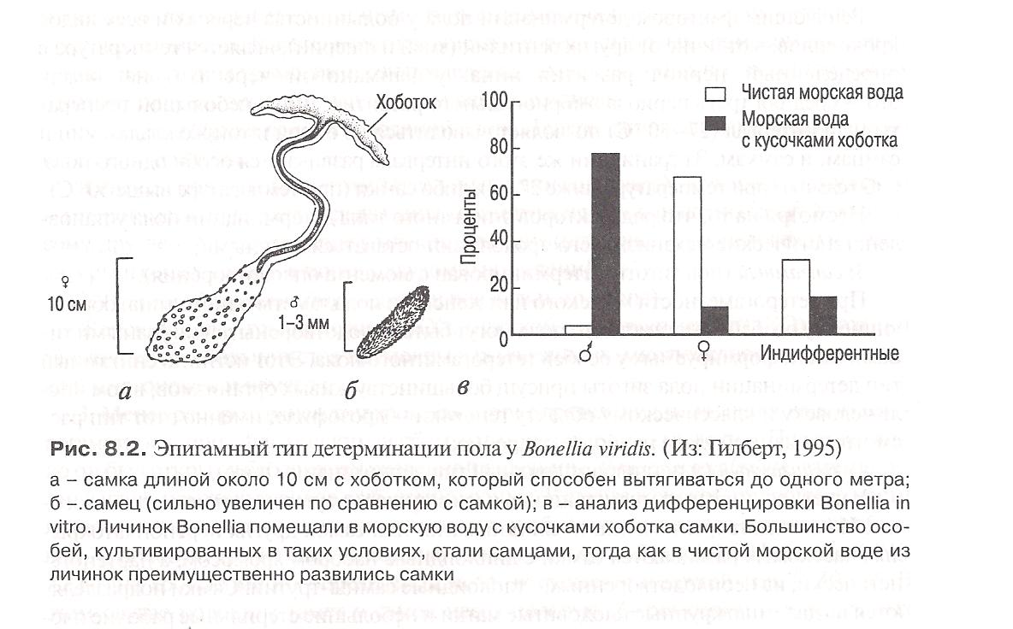

Slide 41
3.Сингамный – пол зиготы детерминирован с момента оплодотворения

Slide 42
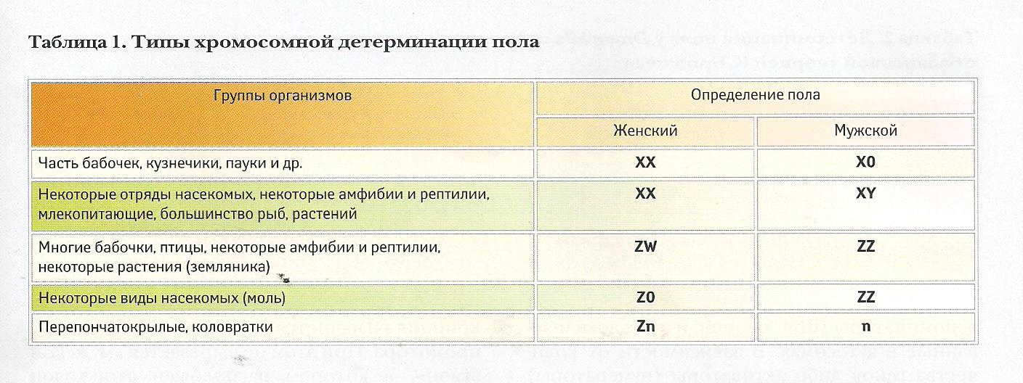
.

Slide 43
Кэлвин Бриджес
1921
DROSOPHILA MELANOGASTER

Slide 44
3А: 3Х х 2А:ХУ
АХ АУ
2А:2Х
А:Х
А:2Х
2А:Х
♂
♀

Slide 45
3А: 3Х х 2А:ХУ
А:Х А:У
2А:2Х 3А + 3Х 3А: (2Х+У)
1 5
А:Х 2А+2Х 2А: (Х+У)
2 6
А:2Х 2А+3Х 2А: (2Х+У)
3 7
2А:Х 3А+2Х 3А: (Х+У)
4 8
♂
♀

Slide 46
Число Х-хромосом
ПОЛОВОЙ ИНДЕКС =
Число аутосом

Slide 47
У
1956 г.
Длина – 40 с лишним
миллионов пар оснований

Slide 48
У
азооспермия

Slide 49
У
азооспермия
В наличии яички,
сформированные
мужские половые органы

Slide 50
РЕВЕРСИРОВАННЫЕ
ЖЕНЩИНЫ
ПО ГЕНЕТИЧЕСКОЙ
КОНСТИТУЦИИ - ЖЕНЩИНЫ
ПО ФИЗИЧЕСКИМ
ПРОЯВЛЕНИЯМ - МУЖЧИНЫ

Slide 51
РЕВЕРСИРОВАННЫЕ
ЖЕНЩИНЫ
У
Х
Х

Slide 52
ОПРЕДЕЛЯЮЩАЯ ПОЛ
ОБЛАСТЬ У- ХРОМОСОМЫ
Sexdetermining region on Y
(SRY)
У
Х
Х

Slide 53
РЕВЕРСИРОВАННЫЕ
МУЖЧИНЫ
ПО ГЕНЕТИЧЕСКОЙ
КОНСТИТУЦИИ -МУЖЧИНЫ
ПО ФИЗИЧЕСКИМ
ПРОЯВЛЕНИЯМ -ЖЕНЩИНЫ

Slide 54
РЕВЕРСИРОВАННЫЕ
МУЖЧИНЫ
Х
Х
Х
У
SRY –
отсутствует
Notes:
т

Slide 55
Х
Х
Х
У
SRY
Notes:
т

Slide 56
Х
Х
Х
У
SRY
SRY
ИНВЕРСИЯ
ПОЛА
Notes:
т

Slide 57
Мужские гонады
Клетки Лейдига
гормоны
150 –й
день
50 –й
день
гормоны
Гормон
тестостерон
гормоны

Slide 58
Мужские гонады
Клетки Лейдига
гормоны
150 –й
день
50 –й
день
гормоны
Гормон
тестостерон
гормоны
3
Ферменты
1
2
4

Slide 59
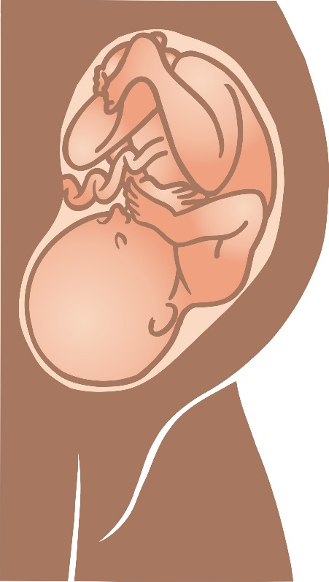
тестостерон
БЕЛКОВЫЙ
РЕЦЕПТОР
БЕЛКОВЫЙ
РЕЦЕПТОР

Slide 60
ТЕСТОСТЕРОН
МУЖСКОЙ
ПСЕВДОГЕРМАФРОДИТ
ТЕСТОСТЕРОН

Slide 61
ТЕСТОСТЕРОН
Клетки тела
ГЕНЫ

Slide 62
ТЕСТОСТЕРОН
Клетки тела
ГЕНЫ
5-а-редуктаза
ТЕСТОСТЕРОН
ДЕГИДРОКСИТЕСТОСТЕРОН
(ДГТ)
ГЕНИТАЛИИ ПЛОДОВ
МУЖСКОГО ПОЛА

Slide 63
ТЕСТОСТЕРОН
Клетки тела
ГЕНЫ
5-а-редуктаза
ТЕСТОСТЕРОН
ДЕГИДРОКСИТЕСТОСТЕРОН
(ДГТ)
ГЕНИТАЛИИ ПЛОДОВ
МУЖСКОГО ПОЛА
НАРУШЕНИЕ РОСТА
НАРУЖНЫХ
ПОЛОВЫХ ОРГАНОВ

Slide 64
ТЕСТОСТЕРОН
Плацента
(ГЕНОТИП)
Фермент
ароматаза
эстрон
эстрадиол

Slide 65
ТЕСТОСТЕРОН
Плацента
(ГЕНОТИП)
Фермент
ароматаза
аа
эстрон
эстрадиол
ЖЕНСКИЙ
ПСЕВДОГЕРМАФРОДИТ

Slide 66
Отсутствие
ТЕСТОСТЕРОНА
Гиперактивность
фермента
ароматазы
Плацента
(ГЕНОТИП)
Избыток
эстрона
Избыток
эстрадиола

Slide 67
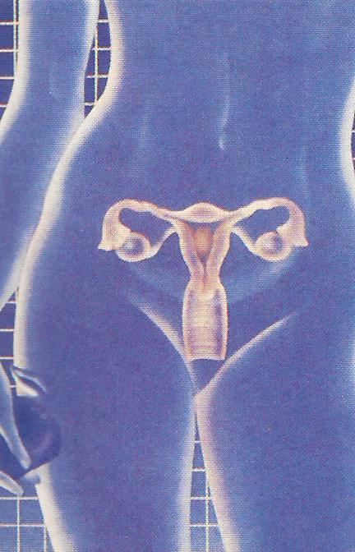
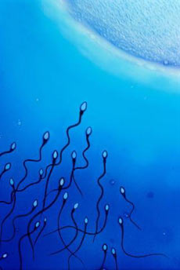

Slide 68
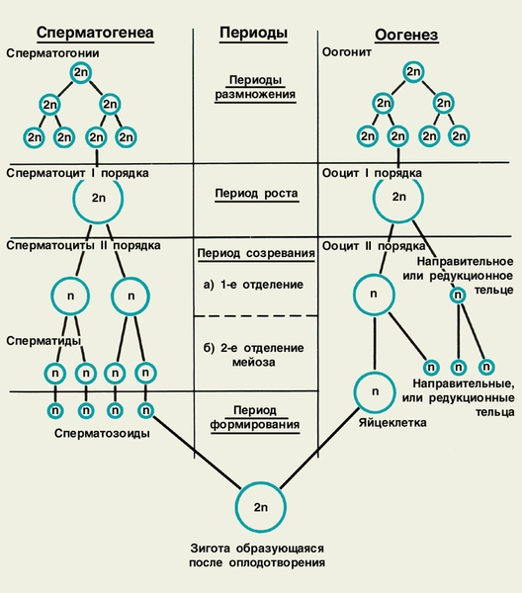

Slide 69
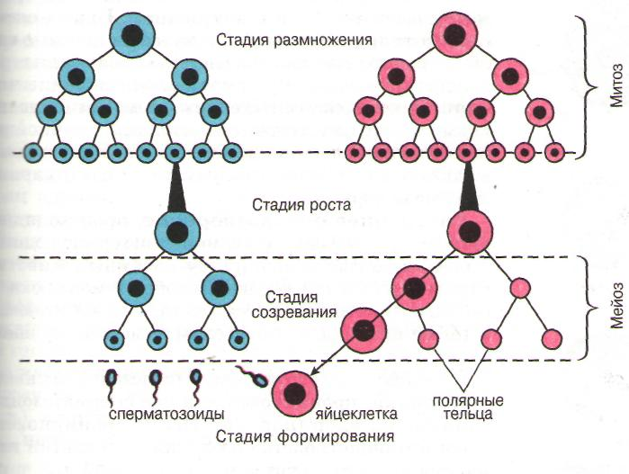

Slide 70
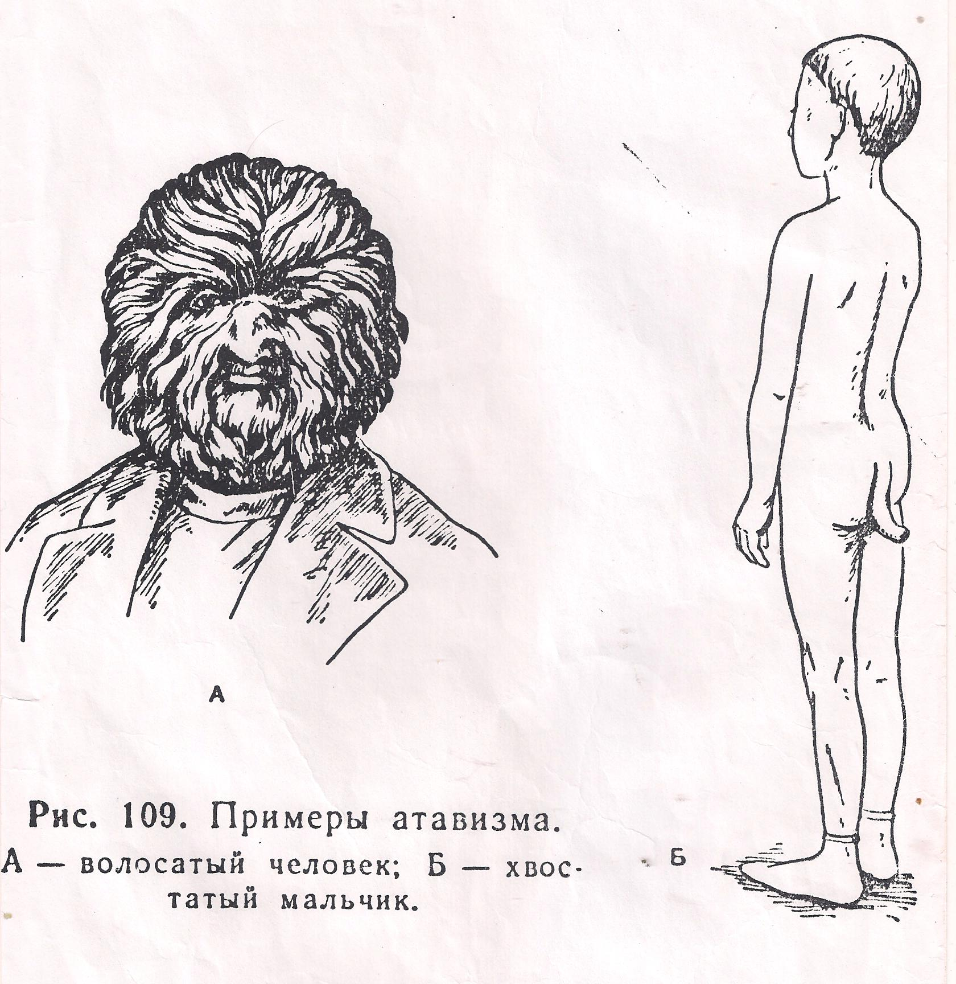

Slide 71
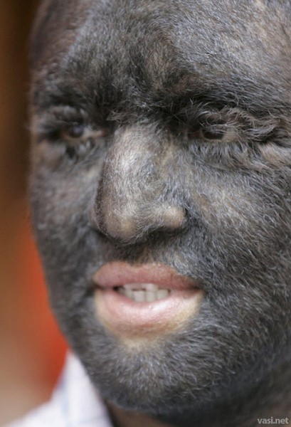

Slide 72
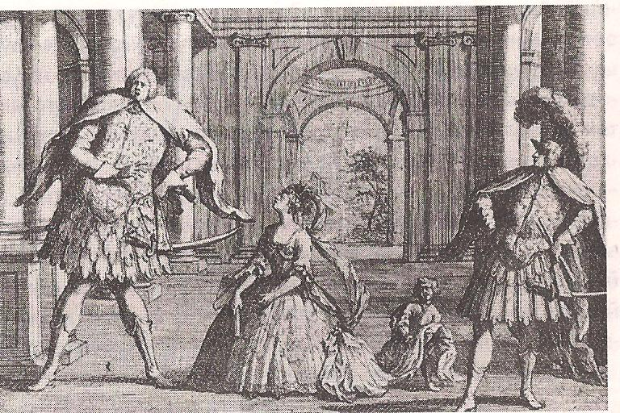

Slide 73

ХХ ХУ

Slide 74
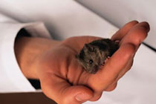
1949г. М.Л.Барр интерфазные ядра
нейронов самок кошек
Специфические образования –половой хроматин или т.Барра
Формируется одной из Х-хромосом
1951г. М.Лайон – у самок одна из х-хромосом выключается, чтобы сбалансировать дозу активных генов

Slide 75
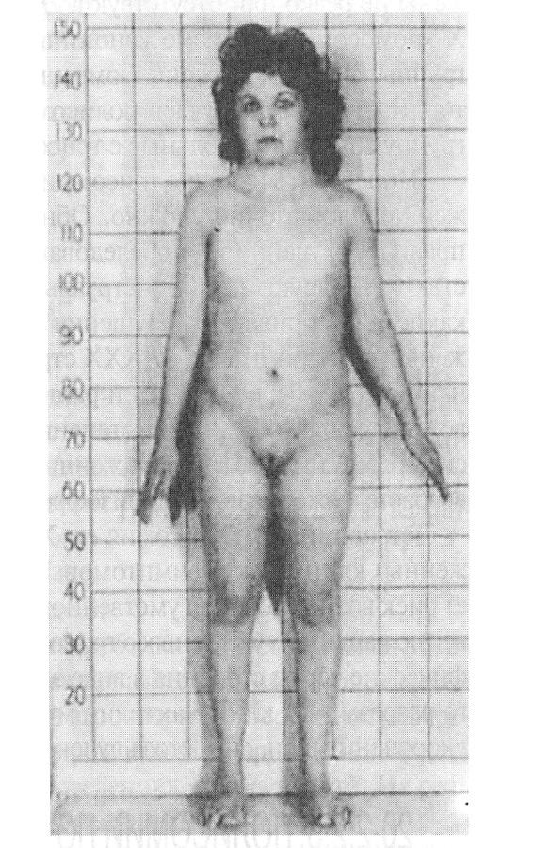
Синдром Шерешевского-Тернера (ХО)
1 : 2500
Женщины маленького роста
с нарушением развития гонад.
Часто наблюдаются другие нарушения –
пороки почек, сердца, укороченная шея.
Скудное оволосение на лобке и
в подмышечных впадинах.
Недоразвитие молочных желез.
Крыловидные складки на шее.
Лимфатические отеки кистей и стоп.
Широкая грудная клетка, часто с деформацией.

Slide 76
Синдром Шерешевского-Тернера (ХО) 1:2500
Нарушения умственного развития носят
умеренный характер и отмечаются
в 75% случаев.
Инертность эмоциональной сферы.
Коэффициент интеллекта 51-70 баллов.
Они флегматичны, уступчивы,
в социальных отношениях играют
подчиненную роль.
Безинициативны, инфантильны.
Речевые способности развиты хорошо
и вербальный интеллект в норме.
У всех больных страдает восприятие пространнственных
отношений, нарушена ориентация в
пространстве,различение правого и левого.
Отмечается плохое понимание математики

Slide 77
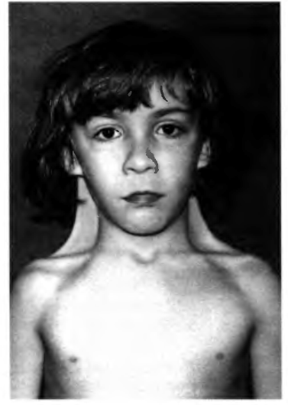

Slide 78
.
ДИСОМИЯ ПО Х-ХРОМОСОМЕ
47,ХХУ
СИНДРОМ КЛАЙНФЕЛЬТЕРА
1942г.
Гарри Клайнфельтр
У пораженных мужчин
очень маленькие семенники и
увеличенные молочные железы.
Большинство стерильны
и продуцируют очень
мало тестостерона.
Дегенеративные изменения
в стенке семявыносящих
канальцев. Длинные конечности
и слабая волосяная
растительность на лице.

Slide 79
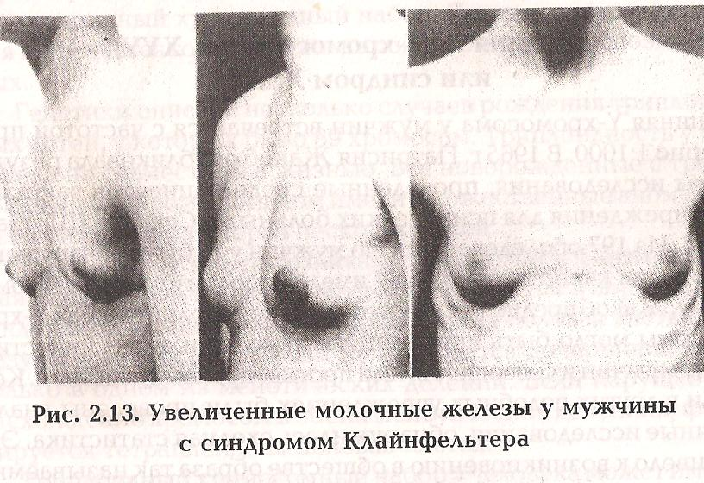
.
1:1000

Slide 80
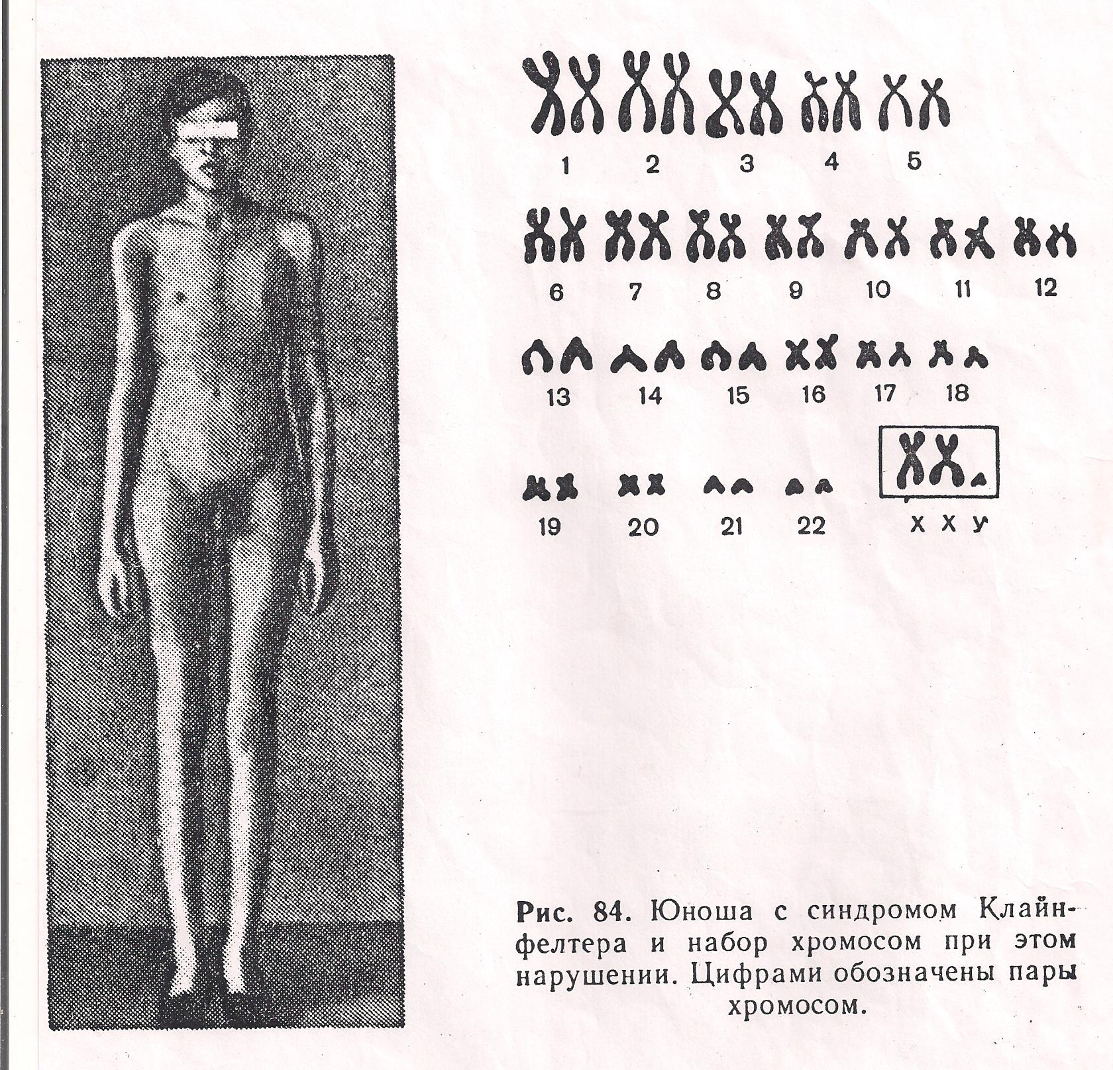

Slide 81
.
ДИСОМИЯ ПО Х-ХРОМОСОМЕ
47,ХХУ
СИНДРОМ КЛАЙНФЕЛЬТЕРА
Пассивность, внушаемость, необщительность,
угрюмость, иногда отмечаются вспышки агрессивности.
Коэффициент интеллекта снижен (60-79б.).
Нарушен вербальный интеллект.
Имеются трудности при обучении
чтению и письму. Низкая самооценка.

Slide 82
.
1965г.
Патрисия Жакоб
ДИСОМИЯ ПО У-ХРОМОСОМЕ
47,ХУУ
СИНДРОМ ЖАКОБ

Slide 83
Синдром лишней У- хромосомы
1:800
Отмечается повышенная агрессивность .
Среднее значение коэффициента интеллекта 80-88 баллов.
Наблюдается преобладание реакций, сопровождающихся немедленным вознаграждением, повышенная импульсивность при эмоциональных реакциях.

Slide 84
Х ХХ О
Х ХХ ХХХ ХО
норма с.Т. с.Ш-Т.
У ХУ ХХУ УО
норма с.К.
ХУ ХХУ ХХХУ ХУО
с.К. С.К. ?
О ХО ХХО ОО
с.Ш-Т. ?

Slide 85
Х Х
Инактивация в раннем эмбриональном развитии

Slide 86
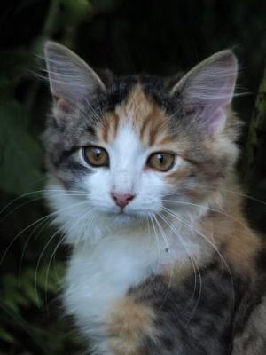
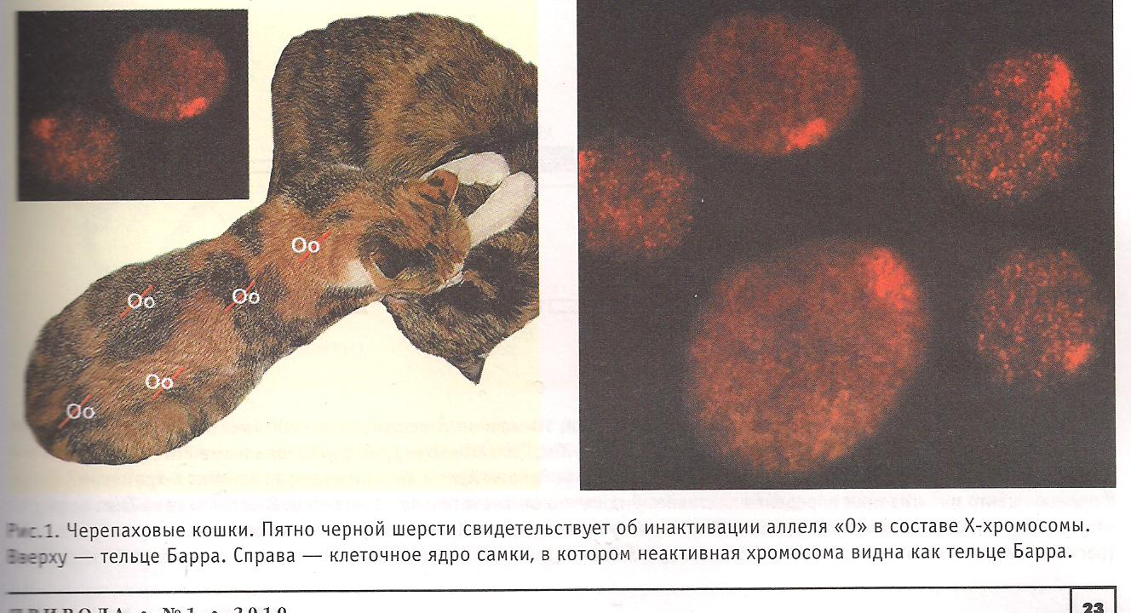
БАЗОВЫЕ ПИГМЕНТЫ
ЭУМЕЛАНИН ФЕОМЕЛАНИН
(черный и его (рыжий)
производные)

Slide 87
Инактивированная х-хромосома плотно упакована и генетически неактивна на протяжении всего клеточного цикла.
Гены одной из х-хромосомы выключаются благодаря упаковке её ДНК в «кокон», который состоит из специфических белков и РНК.

Slide 88
МЕТИЛЬНЫЕ ГРУППЫ МЕТИЛЬНЫЕ ГРУППЫ
Xa Хi МЕТИЛЬНЫЕ ГРУППЫ
ГЕНЫ НЕАКТИВНЫ

Slide 89
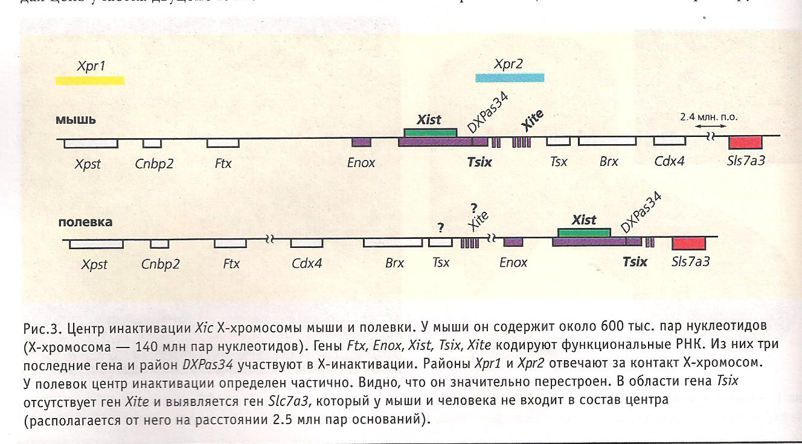

Slide 90
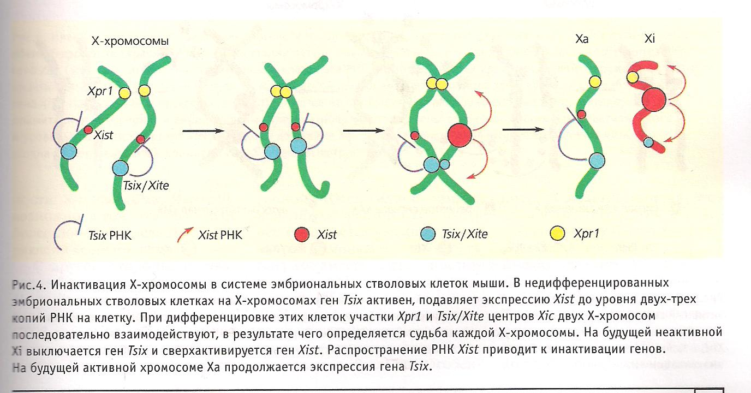

Slide 91
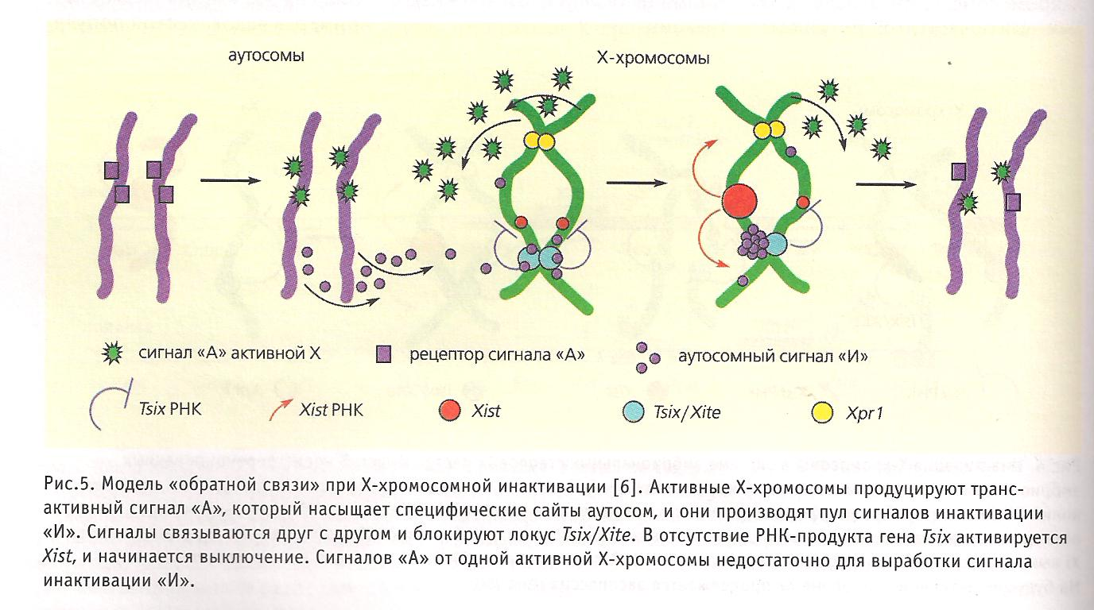

Slide 92
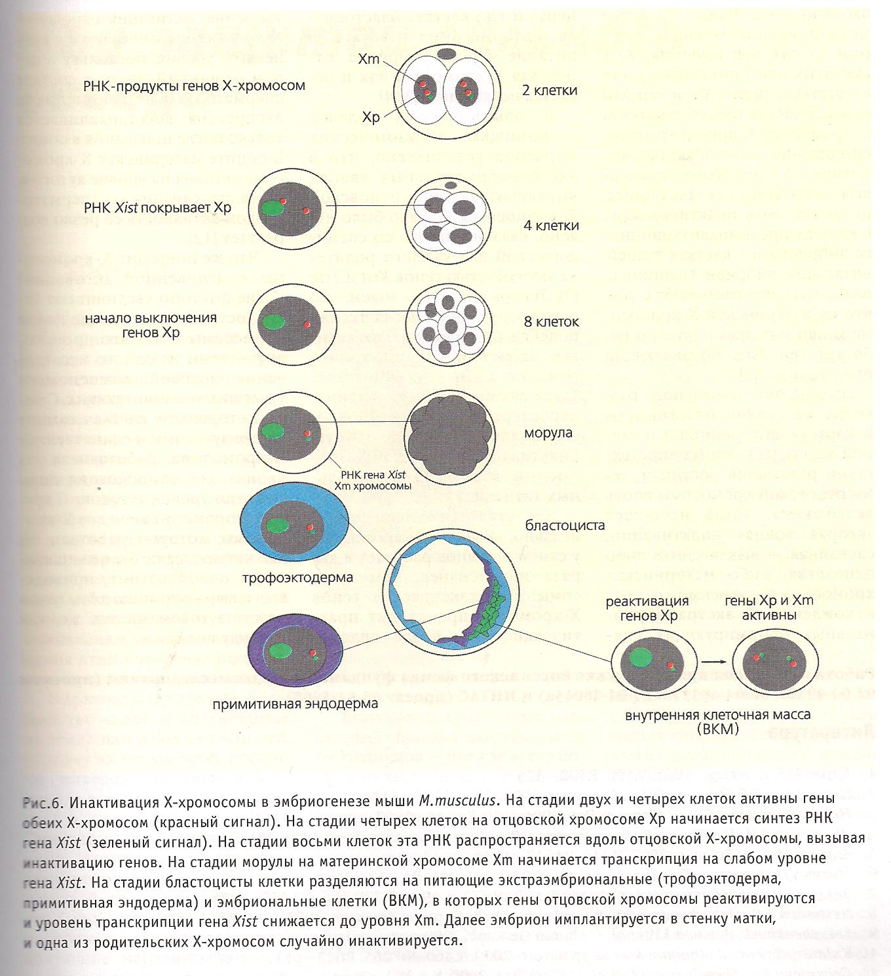

Slide 93
ХХ ХУ
100% + 25% 100%

Slide 94
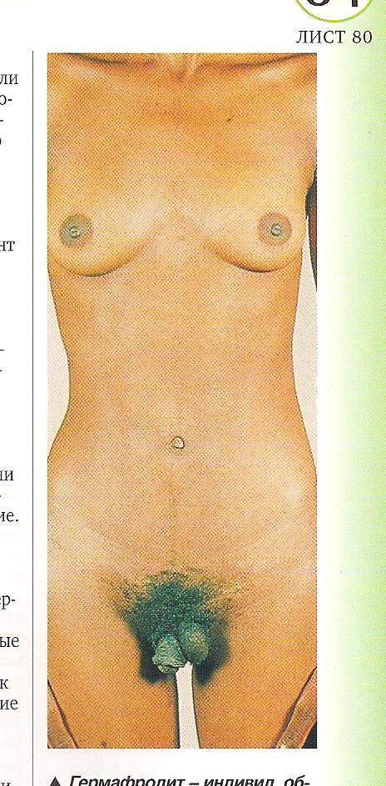

Slide 95
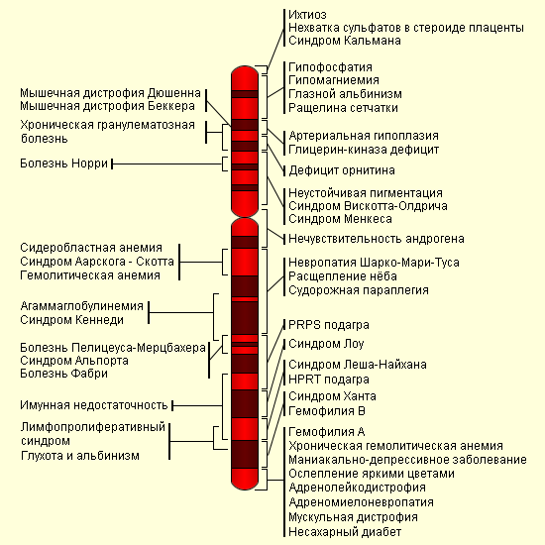
  Подробная карта Х-хромосомы человека
Известно более 370 болезней сцепленных с
Х-хромосомой.
Поскольку у особей мужского пола одна Х-хромосома, то все локализованные в ней гены, даже рецессивные, сразу же проявляются в фенотипе.

Slide 96
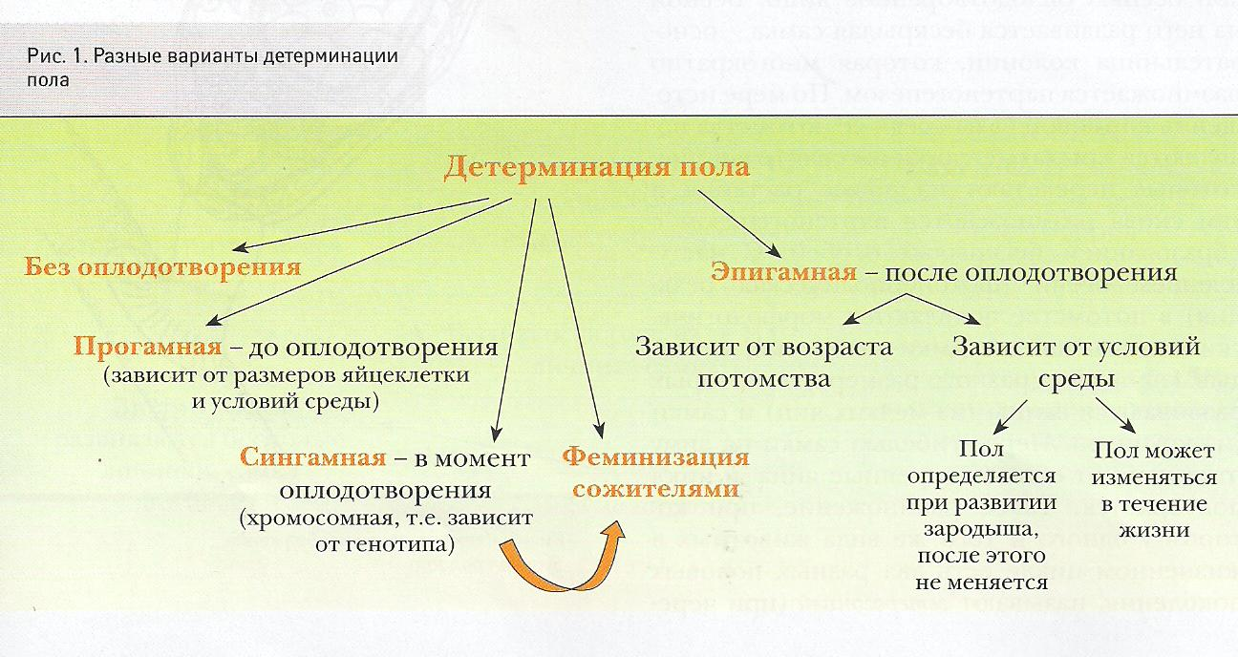
.

Slide 97
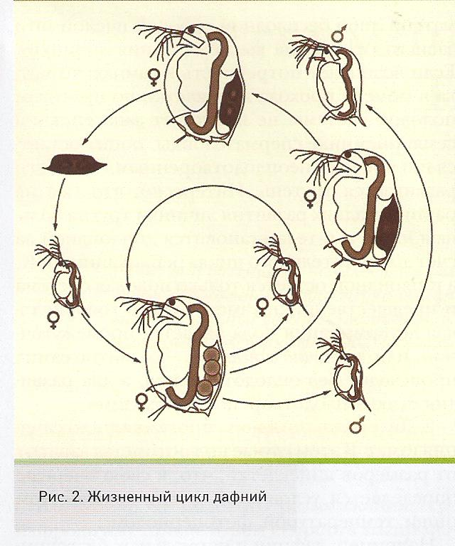
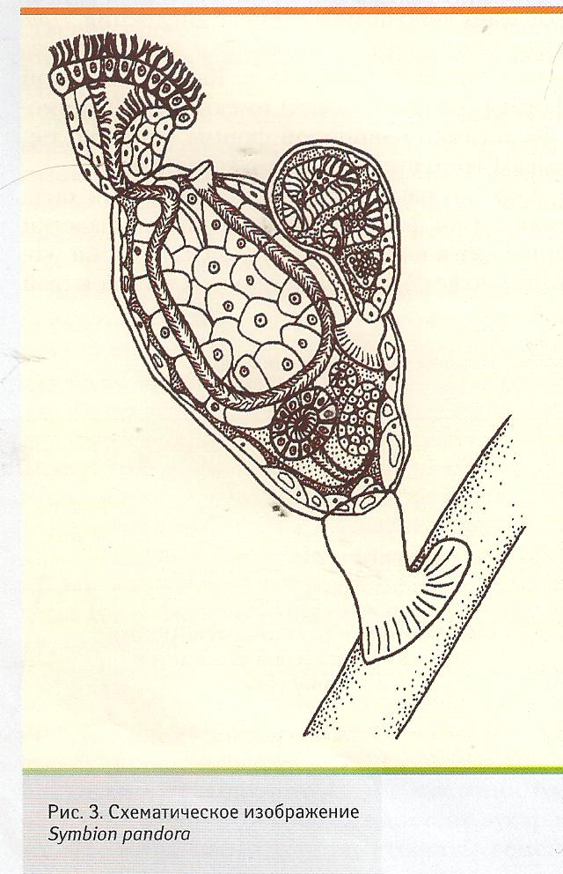

Slide 98
.

Slide 99
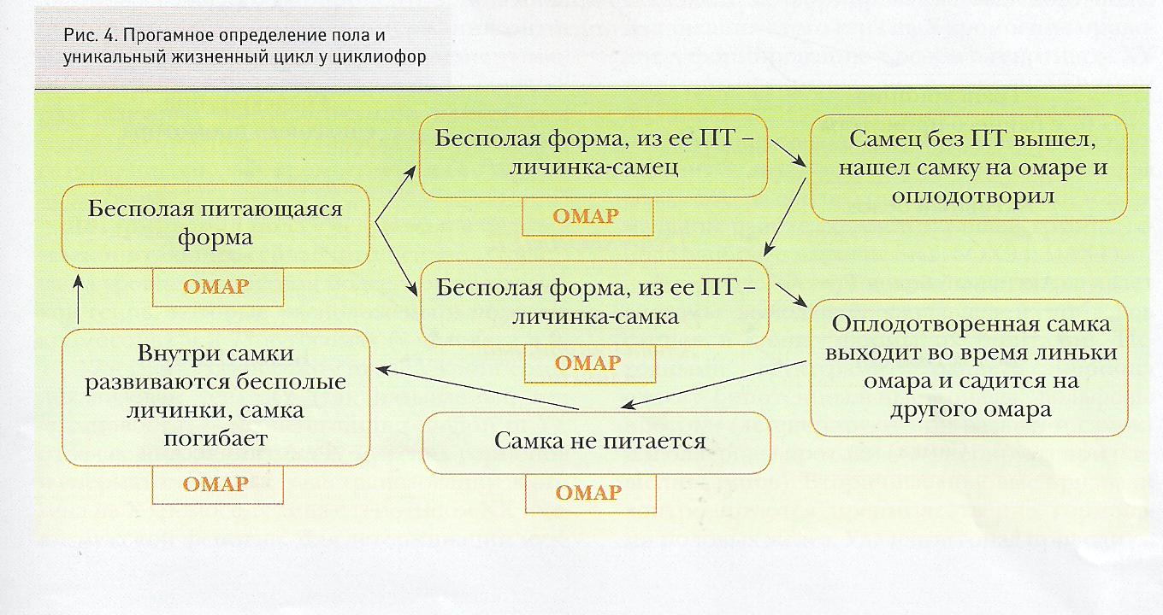
.

Slide 100
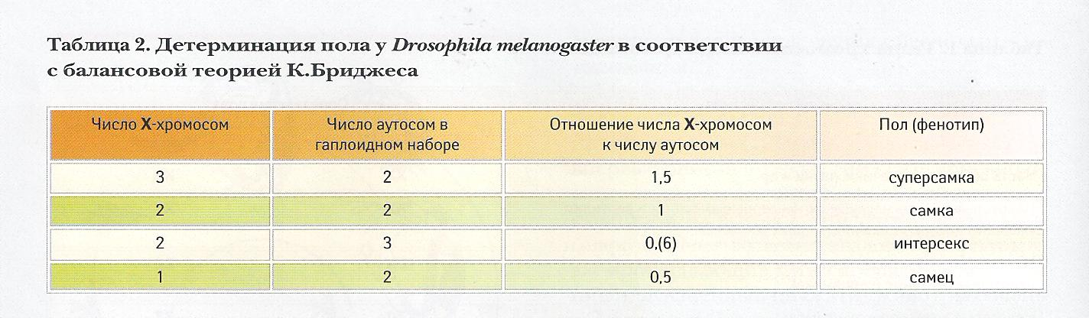
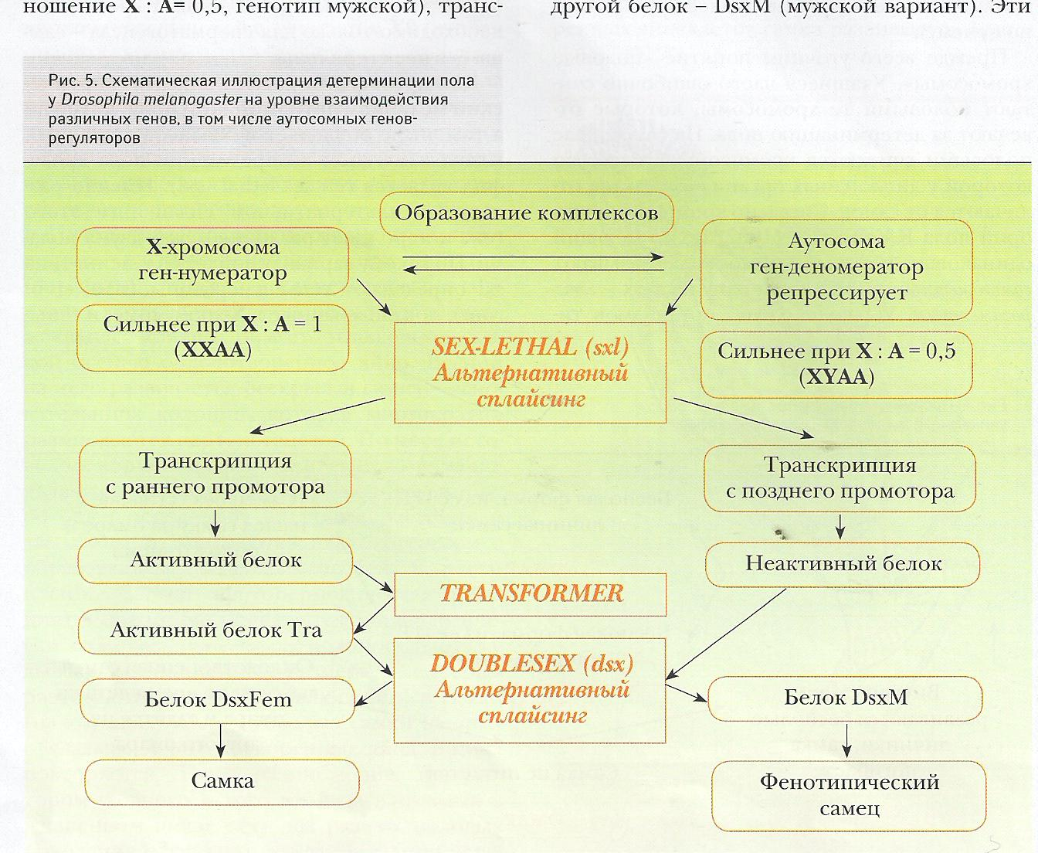
.

Slide 101
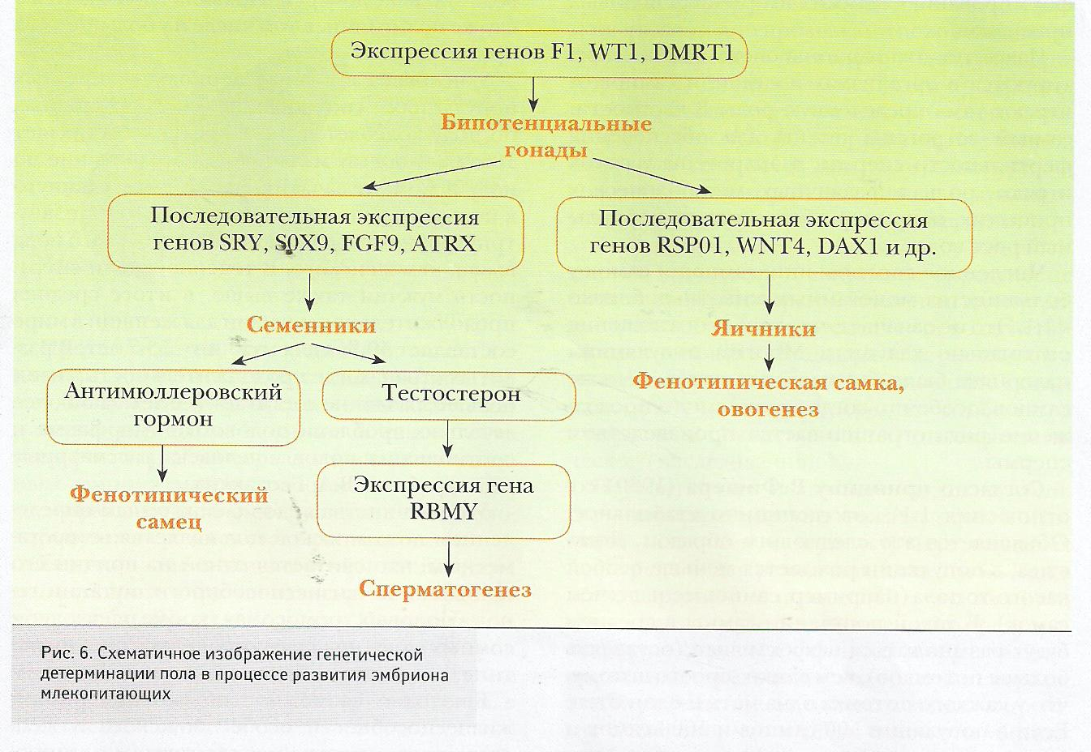

.

Slide 102




.

Slide 103


.

Slide 104


Slide 105
.

Slide 106
.

Slide 107
.

Slide 108
.

